Slide 1
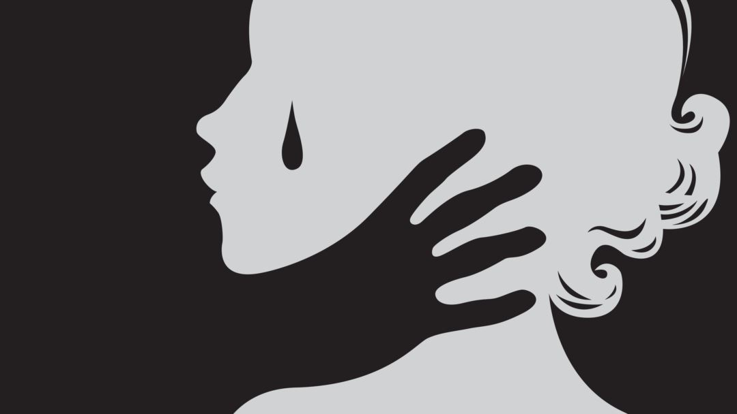
попередження насильства в сім’ї

Slide 2

І якби на те моя воля,
Написала б я скрізь курсивами:
—Так багато на світі горя,
Люди! Будьте взаємно красивими.
(Ліна Костенко)

Slide 3
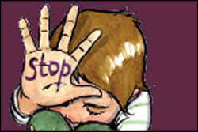
Насильство -
це примус, неволя, соромлива, об разлива, незаконна, свавільна дія. Під сімейним насильством розуміють систематичні агресивні і ворожі дії стосовно членів сім'ї, в результаті чого об'єкту насильства можуть бути заподіяні шкода, травма, приниження чи іноді смерть. Насильство відбувається і в підлітковому середовищі.

Slide 4

Закон розрізняє чотири види домашнього насильства:
фізичне;
психологічне;
економічне;
сексуальне.

Slide 5
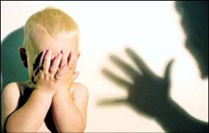
Фізичне насильство в сім'ї -
це навмисне нанесення побоїв, тілесних ушкоджень одного члена сім'ї іншому, яке може призвести чи призвело до порушення нормального стану фізичного чи психічного здоров'я або навіть до смерті постраждалого, а також до приниження його честі та гідності.

Slide 6
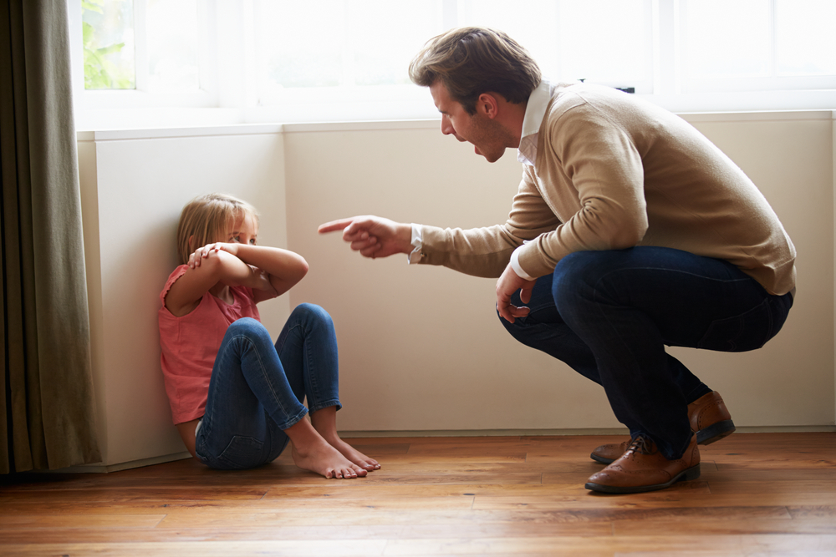
Психологічне насильство в сім'ї -
це насильство, пов'язане з тиском одного члена сім'ї на психіку іншого через навмисні словесні образи або погрози, переслідування, залякування, які доводять постраждалого до стану емоційної невпевненості, втрати здатності захистити себе і можуть заподіяти або заподіяли шкоду психічному здоров'ю.

Slide 7

Економічне насильство в сім'ї -
це навмисні дії одного члена сім'ї щодо іншого, спрямовані на те, щоб позбавити постраждалого житла, їжі, одягу та іншого майна чи коштів, на які він має законне право. Такі дії можуть заподіяти шкоду фізичному чи психічному здоров'ю або навіть призвести до смерті постраждалого.

Slide 8
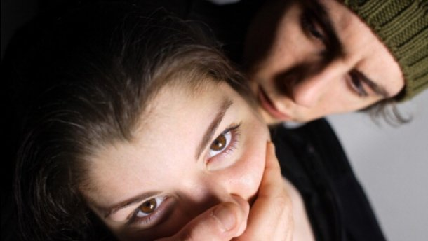
Сексуальне насильство в сім'ї -
це примушування до небажаних статевих стосунків у родині, а також сексуальні дії щодо неповнолітнього члена сім'ї. Згода дитини на сексуальний контакт не дає підстави вважати її ненасильницьким, оскільки дитина не володіє свободою волі і не може передбачити всі негативні для себе наслідки. Іноді сексуальне насильство розглядають як різновид фізичного насильства.

Slide 9
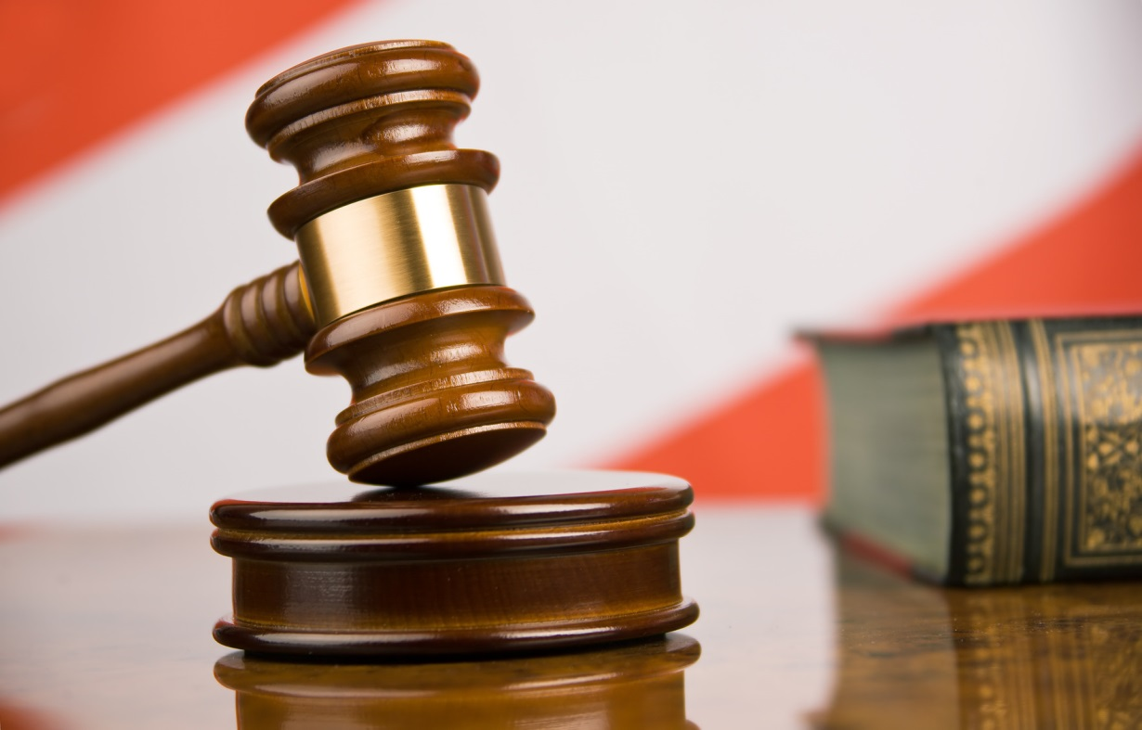
В Сімейному кодексі (ст. 150, ч. 7) написано: «Забороняються фізичні покарання дітей батьками та інші види покарань які принижують людську гідність. Дитина може подати позов до суду, до громадських організацій, якщо виховання не належне».

Slide 10
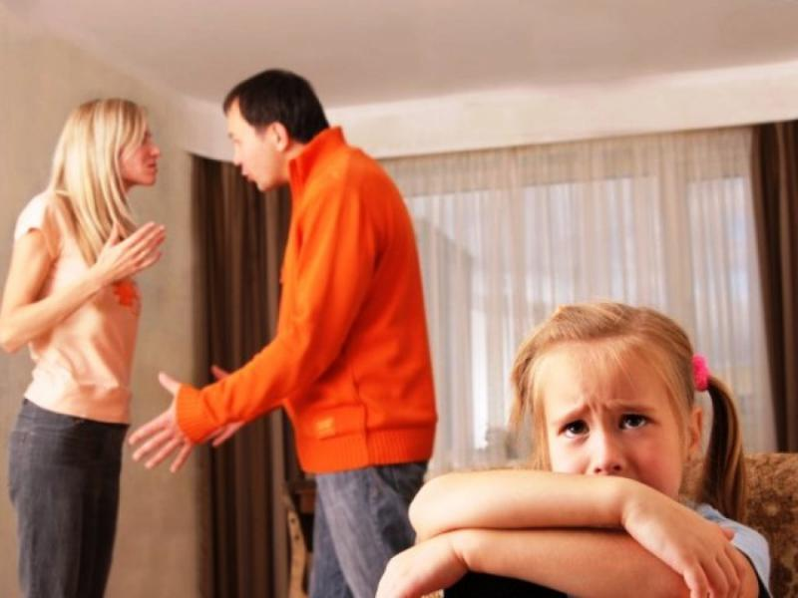
Діти-свідки = діти-жертви
У Кримінальному кодексі з’являється положення про те, що скоєння будь-якого насильницького злочину у присутності малолітньої дитини є обтяжуючою обставиною, яка автоматично призведе до збільшення покарання для кривдника.

Slide 11
Причини виникнення насилия::
Матеріальні труднощі;
Наявність в сім'ї безробітного;
Невирішена житлова проблема;
Алкоголізм та пияцтво серед членів сім'ї;
Наявність наркоманів в сім'ї;
Неповна сім'я;
Вітчим чи мачуха в сім'ї;
Дитина-інвалід або з проблемами зі здоров’ям;
Небажана дитина;
Важка дитина;
Сімейні конфлікти;
Самоствердження за рахунок слабких;
Культ жорстокості, пропагований в суспільстві.

Slide 12
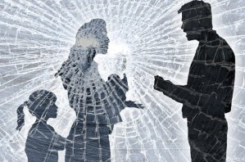
Наслідки насильства:
дитина учиться насильству;
дитина стає тревожною;
дитина не впевнена, що її в родині люблять;

Slide 13
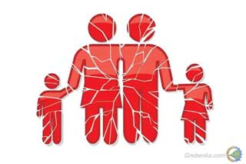
Ознаками насильства можуть слугувати:
замкнутість; демонстрація повної відсутності страху; неврівноважена поведінка; агресивність, схильність до нищення й насильства; уповільнене мовлення, нездатність вчитися; надто висока зрілість та відповідальність у порівнянні зі звичайними для цього віку; уникання однолітків, бажання гратися лише з маленькими дітьми;
занизька самооцінка; тривожність; намагання справити враження людини, що живе в злиднях; демонстрація страху перед появою батьків; страх фізичного контакту, острах іти додому; депресія, спроби самогубства; уживання алкоголю або наркотиків; психосоматичні хвороби, на кшталт болю в животі (неврастенії); нав’язливі страхи (фобії); насильство по відношенню до свійських тварин, та взагалі до більш слабших істот; почуття провини за отримання фізичних ушкоджень;

Slide 14

Пам’ятка дітям
Пам’ятайте, що насильство над вами, здійснене вашими батьками, не є нормою життя. Насилля — неприпустима річ у стосунках людей.
У сім’ї ви маєте право на те, щоб до вас ставилися з повагою, не ображали.
Пам’ятайте необхідні правила безпеки: зокрема, не варто тут же кидатися на допомогу, коли тато б’є маму, особливо коли він — з небезпечними предметами в руках; ваше завдання — якомога швидше сховатися, залишити домівку взагалі — на допомогу покличте дорослих, які краще знають, як діяти за таких обставин.
Ви маєте право на захист, якщо навіть найрідніші люди принижують вашу гідність.
Поділіться своїми проблемами з учителем, класним керівником, соціальним педагогом; зверніться до міліції.

Slide 15


Slide 16

ПАМЯТАЙТЕ!
Ти маєш право відмовитися робити те, до чого тебе примушують силою або образливими, злими словами.
Ми подібні, але всі різні.
Твоя власність належить тільки тобі.
Ти маєш право на допомогу.
Кожна людина має право жити вільно, у безпеці, відчуваючи тепло і любов!

Slide 17
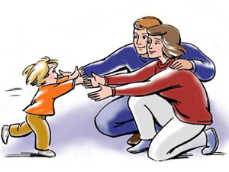
Навчіться розрізняти поняття «Добро» і «Зло». Все, що принижує людську гідність — є зло, все, що звеличує гідність людини — Добро. Дитина і насильство. Любов і жорстокість. Надія і відчай. Ми всі інтуїтивно тягнемося до світлого в цьому світі.

Slide 18
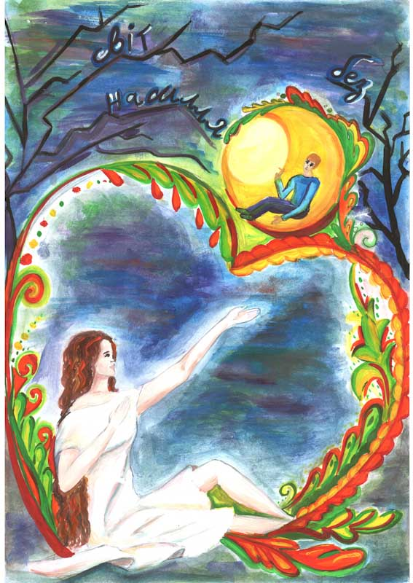
Мій улюблений світ –
Без насильства.
Без жорстокості, болю, зла.
Тут народом складена пісня
Містить тільки хороші слова.
Мій улюблений світ –
Без насильства,
Де немає страждання й війни,
Де розквітла калина барвиста
І пісень не почуєш сумних.
Мій улюблений світ – це не казка
А реально щасливе життя.
Бо звільнивши наш світ без насильства
Можна сміло іти в майбуття.

